Slide 1
HEALTH SIGNAL · 플랫폼 제안서
건강신호등
Health Signal Platform
학생의 작은 생활신호를 필요한 건강지원으로 연결합니다
3등급 신호등 자동 분류 · Balanced Accuracy 0.950 로 검증
제안 · 발표 : [팀명 / 발표자 이름]
2026. 07. 15

Slide 2
AGENA
목차
보건·상담 인력은 한정적 — 먼저 볼 기준이 없다.
01
제안 배경
위험군은 소수인데, 전수 관리로는 놓칩니다
위험도에 맞춰 콘텐츠·코칭·상담을 연결하는 건강관리 플랫폼.
02
건강신호등 서비스
생활 신호를 3등급 신호등으로 자동 분류
로컬 CV 0.94962 ≈ 리더보드 0.94952, 갭 0.0001.
03
왜 이 신호를 믿을 수 있는가
690k 데이터로 검증한 Balanced Accuracy 0.950
기존 상담·검진과 연결한 8주 파일럿으로 현장에서 검증
04
사후 대응을 선제적 연결로 바꿉니다
한 학과·한 학기 PoC 승인을 요청드립니다
부록: 데이터 · 시각화 상세 (EDA, 실험 매트릭스, 추가 SHAP 분석)
2

Slide 3
1. 제안 배경
2. 서비스
3. 검증·근거
4. 도입 계획
WHY NOW
병목은 '누구를 먼저 볼 것인가'
AS-IS · 사후 대응
TO-BE · 선제 연결
모두를 같은 방식으로 관리
위험 신호로 볼 순서를 정함
전 학생을 동일한 강도로 관리 - 비효율
위험군이 다수(14%) 속에 묻혀 잘 안 보임
문제가 커진 뒤에야 뒤늦게 발견
위험 신호 기준으로 우선순위를 부여
제한된 자원을 위험군에 먼저 집중
악화되기 전에 개입·연결
보건 인력을 바로 늘릴 수 없다면, 배분 방식을 먼저 바꿔야 합니다.
3

Slide 4
1. 제안 배경
2. 서비스
3. 검증·근거
4. 도입 계획
THE DATA
이미 쌓이는 생활 데이터가 출발점
설문·웨어러블로 이미 수집되는 생활 신호 — 새 인프라 없이 바로 활용 가능한 13개 변수를 3등급 분류의 입력으로 사용
690,088
295,753
13
3
train 행
test 행
피처 (수치 7 · 범주 6)
건강 등급 (fit·at-risk·unhealthy)
변수명 | 유형 | 설명 · 범위 | 결측률
stress_level | 범주 | 스트레스 (low·med·high) | 12.0%
sleep_duration | 수치 | 수면 시간 3~10h | 11.0%
calorie_expenditure | 수치 | 칼로리 소모 1200~3580 | 8.0%
sleep_quality | 범주 | 수면 질 | 8.0%
water_intake | 수치 | 물 섭취 0.5~4.7L | 6.0%
physical_activity_level | 범주 | 활동 수준 | 5.0%
smoking_alcohol | 범주 | 흡연·음주 | 4.0%
gender | 범주 | 성별 | 3.0%
bmi | 수치 | 체질량지수 16~35 | 2.0%
step_count | 수치 | 걸음 수 1k~15k | 2.0%
heart_rate | 수치 | 심박수 50~108 | 1.0%
exercise_duration | 수치 | 운동 시간 0~100분 | 1.0%
diet_type | 범주 | 식단 유형 | 1.0%
결측률 8% 이상 4개(stress·sleep·calorie·sleep_quality)는 대치 전략의 핵심 대상 — 결측을 전제로 설계합니다.
4

Slide 5
1. 제안 배경
2. 서비스
3. 검증·근거
4. 도입 계획
PROBLEM
그래서 무엇을 만들어야 하는가
S
상황 (Situation)
대학 보건·복지 부서는 생활습관 데이터로 학생 건강을 관리한다.
C
문제 (Complication)
학생 수 대비 보건 인력·상담 자원은 제한적 — 위험군은 소수(14%)인데 놓치면 건강 악화·중도이탈로 이어진다.
Q
질문 (Question)
제한된 자원으로 위험 학생을 조기 식별하고 우선 개입하는 체계를 어떻게 만들 것인가?
A
답 (Answer)
데이터 기반 학생 건강관리 플랫폼 “건강신호등” — Balanced Accuracy 0.95 분류기로 3등급을 자동 선별한다.
5

Slide 6
1. 제안 배경
2. 서비스
3. 검증·근거
4. 도입 계획
WHO IT SERVES
사용자의 서로 다른 가치
1
학생
2
상담사
3
관리자
내 상태를 쉽게 이해
우선순위를 확신 있게
자원을 효과적으로 배분
3분 체크인으로 내 건강신호 확인
전체 명단이 아닌 우선 상담 큐
위험군·참여·개선 현황 파악
쉬운 언어의 맞춤 피드백
학생별 위험 근거(SHAP) 제공
인력·프로그램 배분 근거
다음에 할 행동을 안내
개입 이력·변화 추적
정책 리포트 자동화
6

Slide 7
1. 제안 배경
2. 서비스
3. 검증·근거
4. 도입 계획
Service
건강신호등 서비스 앱
내 건강을 지키는 서비스앱
7

Slide 8
1. 제안 배경
2. 서비스
3. 검증·근거
4. 도입 계획
SOLUTION
플랫폼 작동
설문 · 웨어러블 · 학사 신호를 표준화해 모읍니다
1
DATA LAYER
입력
데이터 수집
3등급 분류 + SHAP 근거 + 개입 후 변화 추적
2
INTELLIGENCE LAYER
엔진
예측 · 설명 · 재평가
콘텐츠 · 프로그램 · 상담을 등급에 맞춰 연결
3
CARE LAYER
실행
연결 · 개입
8

Slide 9
1. 제안 배경
2. 서비스
3. 검증·근거
4. 도입 계획
SERVICE LOGIC
건강신호등
등급
현재 상태
필요 행동
연결 지원
Fit · 양호
건강 습관을 유지 중
유지 · 강화
정기 리포트 · 건강 콘텐츠
At-risk · 주의
위험 신호 감지
예방 개입
생활습관 코칭 · 2주 프로그램
Unhealthy · 위험
즉시 확인 필요
집중 관리
상담 우선 배정 · 추적 관리
상태와 다음 행동을 함께 안내합니다.
색 + 라벨 + 위치로 삼중 인코딩 — 색만으로 판단하지 않도록 설계했습니다.
9

Slide 10
1. 제안 배경
2. 서비스
3. 검증·근거
4. 도입 계획
SERVICE JOURNEY
한 학기 건강 여정 연결
1
›
2
›
3
›
4
›
5
›
6
›
7
체크인
신호 확인
개입 선택
진행
상담 연결
리체크
변화 확인
학기가 끝나면 다시 체크인으로 · Closed Loop — 한 번의 진단이 아니라 반복되는 루프
매 학기 이 루프를 돌며 학생의 신호 변화를 추적하고, 개입이 효과가 있었는지 확인합니다.
10

Slide 11
1. 제안 배경
2. 서비스
3. 검증·근거
4. 도입 계획
FEATURES
네 가지 핵심 기능
1
2
3
4
간편 체크인
건강신호 생성
개입 오케스트레이션
운영 대시보드
3분 설문·웨어러블 동기화로 생활 신호를 확보
3등급으로 분류하고
SHAP 근거를 함께 제시
등급별 콘텐츠·프로그램·상담을 자동으로 조합
위험군·참여·개선을 한 화면에서 확인
3분
설명 포함
자동
한눈에
11

Slide 12
1. 제안 배경
2. 서비스
3. 검증·근거
4. 도입 계획
FEATURE · DASHBOARD
한 화면 보는 운영 현황과 성과
건강신호등 · 보건센터 대시보드
2026-07-14
8,420
690
23%
전체 학생
위험군 (Unhealthy)
이번 달 개선율
위험군 리스트
개입 프로그램 참여율
정기 건강 리포트
S-10428
Unhealthy
수면 3.9h · 스트레스 high
78%
S-09982
Unhealthy
수면 4.5h · 흡연·음주
생활습관 코칭
61%
S-10774
At-risk
활동 sedentary · 수면 5.8h
상담 연계
44%
S-11045
At-risk
BMI 29 · 스트레스 medium
* 서비스 화면 예시 — 수치는 목업 샘플
12

Slide 13
1. 제안 배경
2. 서비스
3. 검증·근거
4. 도입 계획
EVIDENCE
왜 이 신호를 믿을 수 있는가
690,088건 데이터로 검증한 근거 제시
13

Slide 14
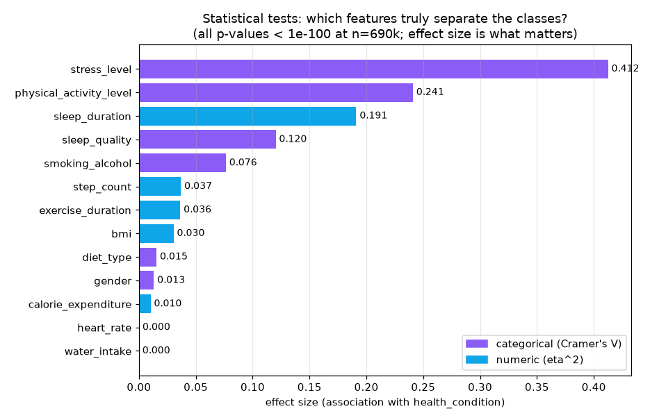
1. 제안 배경
2. 서비스
3. 검증·근거
4. 도입 계획
EVIDENCE
등급을 가르는 수면·스트레스·활동
삼각검증 — 세 가지 방법이 같은 결론
① 통계 검정 (effect size)
stress V=0.412 · activity V=0.241 · sleep η²=0.195
② 모델 feature importance
동일한 상위 3개 변수를 지목
③ 원본데이터 역공학
깊이 4 결정트리에 이 3개만 등장
heart_rate · water_intake 는 effect size ≈ 0.
n=690k라 p값은 무의미하게 유의 — effect size로 판단
14

Slide 15
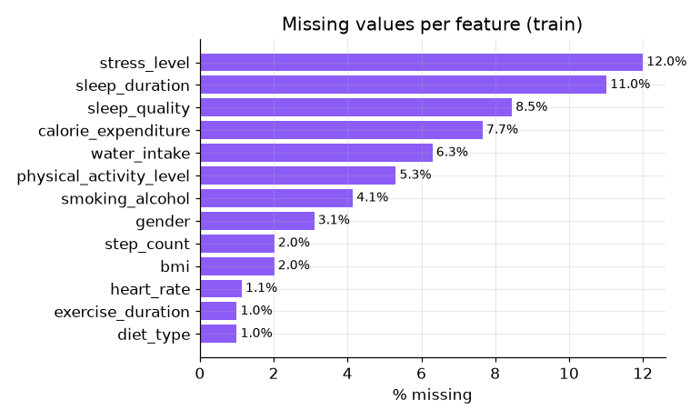
1. 제안 배경
2. 서비스
3. 검증·근거
4. 도입 계획
EVIDENCE
결측을 허용하도록 설계
50.7%
만 완전한 행 → dropna 불가, 대치(imputation)를 전제로 설계
‘결측 = 정보’ 가설은 기각
클래스별 결측량이 거의 동일 — 결측 자체가 위험 신호라는 가설은 통계 검정에서 기각되었다.
유일한 예외 — bmi 결측만 타겟과 약한 연관(Cramér's V 0.031). 결측 지시자는 bmi 에만 부여.
15

Slide 16
1. 제안 배경
2. 서비스
3. 검증·근거
4. 도입 계획
EVIDENCE
정확하고 빠른 엔진
층화 10만 행 · sample_weight = balanced · 학습 시간 측정으로 11개 모델을 동일 조건 비교
# | 모델 | Balanced Acc | Fit (s) | 비고
1 | HistGradientBoosting | 0.95183 | 4.2
2 | CatBoost | 0.94934 | 38.9
3 | RandomForest | 0.92500 | 5.2
4 | LightGBM | 0.92082 | 17.6
5 | LogisticRegression | 0.91995 | 0.8
6 | XGBoost | 0.91804 | 33.2
7 | GaussianNB | 0.87741 | 0.2
8 | MLP | 0.87026 | 27.2 | 가중 미지원
9 | DecisionTree | 0.87019 | 1.4
10 | ExtraTrees | 0.83340 | 6.7
11 | KNN | 0.67031 | 0.01 | 예측 2.9s
해석
HistGB = 최고점(0.952) + 최속(4.2s)
LogReg도 0.920 → 라벨이 단순 규칙에 가깝다는 방증
부스팅·트리 계열 상위, 거리 기반(KNN) 최하
동일 10만 행·동일 가중으로 공정 비교
16

Slide 17
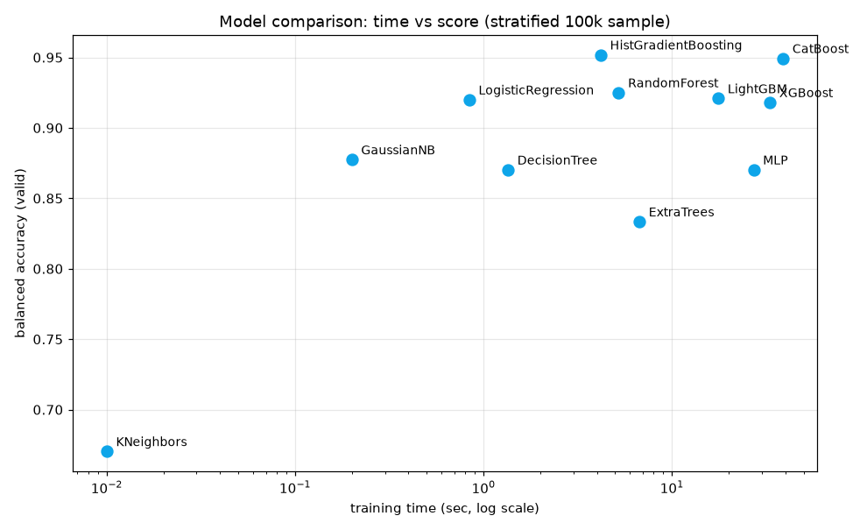
1. 제안 배경
2. 서비스
3. 검증·근거
4. 도입 계획
EVIDENCE
속도까지 확인하여 엔진을 확정
모델 선정 등식
최고 Balanced Acc
+
최단 학습 시간
+
결측 강건성
= HistGradientBoosting
17

Slide 18
1. 제안 배경
2. 서비스
3. 검증·근거
4. 도입 계획
EVIDENCE
신뢰된 검증
수치 7
median 대치 + 지시자
→ StandardScaler
Column
Transformer
HistGradientBoosting
weight=balanced
early stopping
StratifiedKFold (5)
OOF 확률
범주 6
‘missing’ 대치
→ One-Hot
갭 0.0001
V1 로컬 CV 0.94962 ≈ Public LB 0.94952
로컬 검증과 리더보드가 0.0001 차이로 일치 → 검증 체계를 먼저 신뢰 가능하게 만든 뒤 개선 실험을 진행. (sklearn API · 층화 CV 등 과제 제약 준수)
검증을 신뢰할 수 있게 만든 뒤 실험했다
→ 전체 실험 매트릭스는 부록 A4 참고
18

Slide 19
1. 제안 배경
2. 서비스
3. 검증·근거
4. 도입 계획
EVIDENCE
지속적 실험으로 효과 검증
채택
점수를 실제로 올린 것
기각
실험으로 걸러낸 것
exact-value Target Encoding +0.0008
원본데이터 증강 −0.0006
Optuna 튜닝: 서브샘플 +0.0017이 풀데이터 +0.0000
10-fold × 7-seed 분산 축소 +0.00025
유사 트리 보팅: 예측일치 97.9%, 가중 100% 집중
RealMLP 확률 블렌드 (honest OOF 0.95088)
규칙 피처 · 소프트 임퓨테이션 · 세그먼트 TE 등 6종
두 명이 독립 실험로로 같은 기각 결론에 도달 — 우연이 아니라 데이터 구조(라벨 = 규칙 + 노이즈, 천장 ~0.952)
효과 없는 것은 실험으로 걸러내기
19

Slide 20
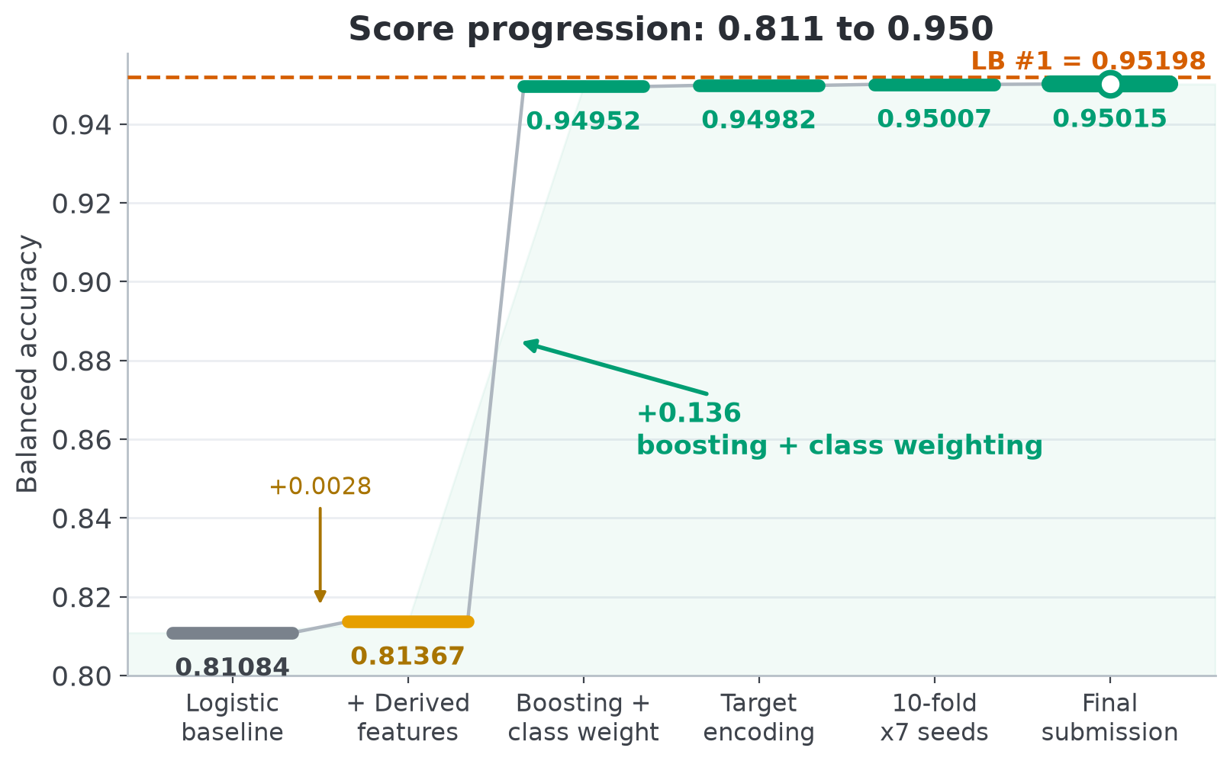
1. 제안 배경
2. 서비스
3. 검증·근거
4. 도입 계획
EVIDENCE
검증된 개선
개선 기여 분해
+0.136
모델 · 파생 · 불균형 대응 (로지스틱 → 부스팅+가중)
+0.0006
Target Encoding + 10fold×7seed 정교화
0.95015 확정
제출 대기 카드 ~0.9511
리더보드 1위 기준선 0.95198
0.81084 → 0.81367 → 0.94952 → 0.94982 → 0.95007 → 0.95015 — 각 단계가 통제 실험으로 검증된 개선입니다.
근거 있는 개선만 남겼습니다
20

Slide 21
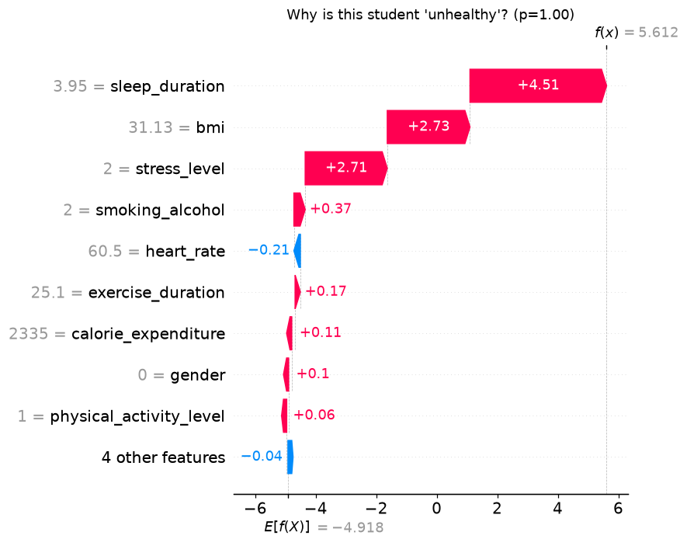
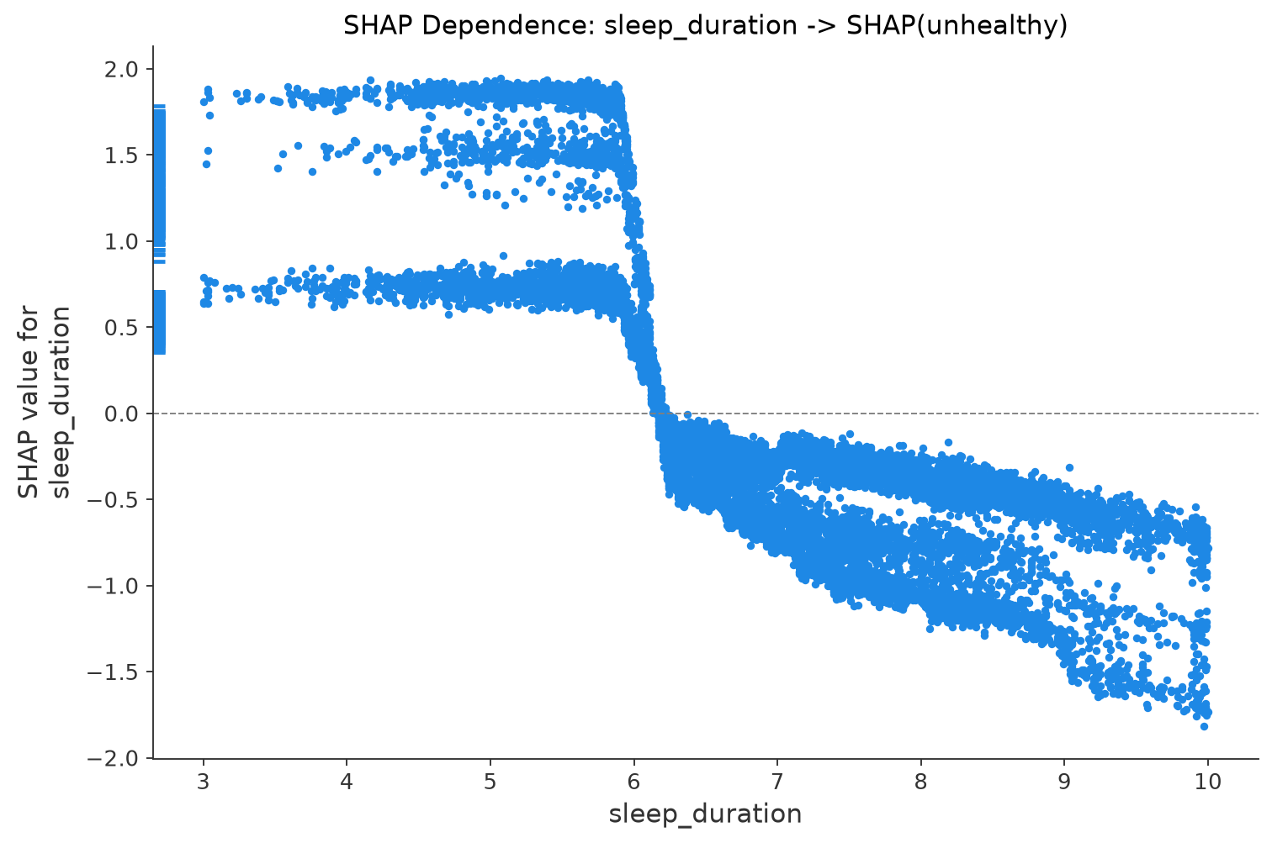
1. 제안 배경
2. 서비스
3. 검증·근거
4. 도입 계획
EVIDENCE
왜 위험한지 상담사와 만남
판정 근거
이 학생 : 수면 3.95h · 고스트레스
→ P(unhealthy) = 1.00
수면 6h 미만에서 위험 급증
임계선 6h = 역공학 규칙과 일치
수면 6시간 절벽 — 6h 미만에서 P(unhealthy) 급증
수면 3.95h + 고스트레스 → P(unhealthy) = 1.00
모델이 학습한 임계선 6h = 역공학 규칙(수면<6h + 고스트레스 → unhealthy)과 일치 — 이 설명이 곧 상담사에게 제공할 개입 근거가 된다.
21

Slide 22
1. 제안 배경
2. 서비스
3. 검증·근거
4. 도입 계획
NEXT STEP
함께하는 건강신호등
더 정확한 더 확실한 개발을 위해
22

Slide 23
1. 제안 배경
2. 서비스
3. 검증·근거
4. 도입 계획
GOVERNANCE
민감한 정보인 만큼 신뢰 설계가 먼저
✓
동의 기반 수집
✓
최소 수집
✓
접근 통제
목적·항목을 사전 고지하고 동의받습니다
필요한 신호만 — 과잉 수집하지 않음
본인과 담당 상담사만 열람합니다
✓
설명 제공
✓
최종 판단은 사람
✓
지속 모니터링
등급마다 SHAP 근거를 함께 제시합니다
모델은 우선순위 제안, 결정은 상담사가
성능·형평성을 정기 점검합니다
AI는 서비스의 엔진이지, 주인공이 아닙니다 — 신뢰가 먼저입니다.
23

Slide 24
1. 제안 배경
2. 서비스
3. 검증·근거
4. 도입 계획
AI PRINCIPLES
AI는 예측·설명·재평가만
1
2
3
예측
설명
재평가
위험 확률을 계산
근거를 분해
변화를 추적
predict_proba 로 3등급 확률을 산출
SHAP로 학생마다 어떤 신호가 위험을 높였는지 제시
개입 후 다시 측정해 등급이 나아졌는지 확인
설계 원칙
낙인효과 방지 — 등급은 ‘꼬리표’가 아니라 개입을 여는 트리거일 뿐입니다.
CVD-safe 설계 — Okabe-Ito 팔레트 + 색·라벨·위치 삼중 인코딩으로 색만으로 판단하지 않게 했습니다.
24

Slide 25
1. 제안 배경
2. 서비스
3. 검증·근거
4. 도입 계획
PILOT PLAN
한 학과·한 학기 PoC로 시작
1–2주
3–6주
7–8주
체크인
개입
리체크
전 학생 3분 체크인 · 기준선 신호 수집
등급별 콘텐츠·코칭·상담 자동 연결
재측정 · 등급 변화·참여 확인
기존 자원과 연결 — 상담센터·건강검진 프로그램에 얹어, 새 인프라 없이 시작합니다.
PoC로 답할 질문 세 가지
Q1
체크인 참여율
Q2
신호 신뢰도
Q3
우선순위 정확도
학생이 실제로 시작하는가?
상담사가 등급에 동의하는가?
개입한 학생이 실제로 개선되는가?
25

Slide 26
1. 제안 배경
2. 서비스
3. 검증·근거
4. 도입 계획
SUCCESS METRICS
성공은 점수가 아니라 운영 KPI
운영 지표
측정 항목
핵심 질문
ACTIVATION
체크인 완료율
학생이 시작하는가
REACH
위험군 상담 연결률
위험 학생에게 닿는가
ENGAGEMENT
프로그램 참여·완료율
행동으로 이어지는가
OUTCOME
리체크 등급 개선율
실제로 나아지는가
EFFICIENCY
상담 배정 리드타임
운영이 빨라지는가
모델 점수(0.950)는 시작점일 뿐 — 성공은 학생의 등급이 실제로 나아지는지(OUTCOME)로 판단합니다.
26

Slide 27
1. 제안 배경
2. 서비스
3. 검증·근거
4. 도입 계획
EXPECTED VALUE
더 많이가 아니라 더 정확한 연결
✓
운영 효율
학생 복지
예방 효과
상담 우선순위 자동화로 제한된 보건 인력의 업무 효율을 높인다.
위험을 조기에 발견해 학생별 맞춤 관리를 제공한다.
악화를 예방하고 지속 모니터링으로 재발을 막는다.
세 축이 만나는 결론 = 위험 학생을 먼저 찾아 ‘필요한 지원에 정확히 연결’하는 플랫폼
27

Slide 28
1. 제안 배경
2. 서비스
3. 검증·근거
4. 도입 계획
ROADMAP
경험을 검증한 뒤 연동을 확장
1
2
3
4
DISCOVER
PILOT
VALIDATE
SCALE
발견
검증 시작
효과 확인
확대
현장 인터뷰
한 학과 PoC (8주)
KPI 검증
전교 확대
보건·상담·학생 니즈 파악
체크인 → 개입 → 리체크
참여·연결·개선율 측정
웨어러블·LLM 상담 연동
경험(참여·신뢰)을 먼저 검증한 뒤에야 웨어러블·LLM 등 데이터 연동을 확장합니다 — 기술보다 신뢰가 먼저입니다.
28

Slide 29
1. 제안 배경
2. 서비스
3. 검증·근거
4. 도입 계획
HONEST CONDITIONS
정직한 조건을 함께 제시
합성 데이터
실세계 검증 아님
점수 천장 ~0.952 — 캐글 합성 데이터의 구조적 한계
실제 학생 데이터로의 외부 타당성은 아직 미검증
→ 대응 실데이터 확보 시 외부 타당성 검증
→ 대응 PoC로 현장 타당성 확인
상관 ≠ 인과
모델은 보조
개입이 효과 있다는 인과는 아직 증명 전
최종 판단은 사람 — 모델은 우선순위만 제안
→ 대응 개입 전후 비교로 효과 측정
→ 대응 상담사 결정 지원 도구로 설계
한계를 감추지 않는 것이 신뢰의 출발점입니다 — 과장 없이, 검증할 수 있는 것만 약속합니다.
29

Slide 30
1. 제안 배경
2. 서비스
3. 검증·근거
4. 도입 계획
NEXT STEP
사후 대응을 선제적 연결로 바꿉니다
1
현장 인터뷰
보건·상담·학생의 실제 니즈를 확인합니다
2
개입 규칙 워크숍
등급별 개입 시나리오를 함께 설계·합의합니다
3
PoC 승인
한 학과·한 학기 파일럿을 시작합니다
Q & A
감사합니다.

Slide 31
APPENDIX
부록: 데이터 · 시각화 상세
EDA 상세 분포 · 데이터 정합성 · 인과 vs 상관 분석 · 실험 매트릭스 전체 · 추가 SHAP 분석

Slide 32
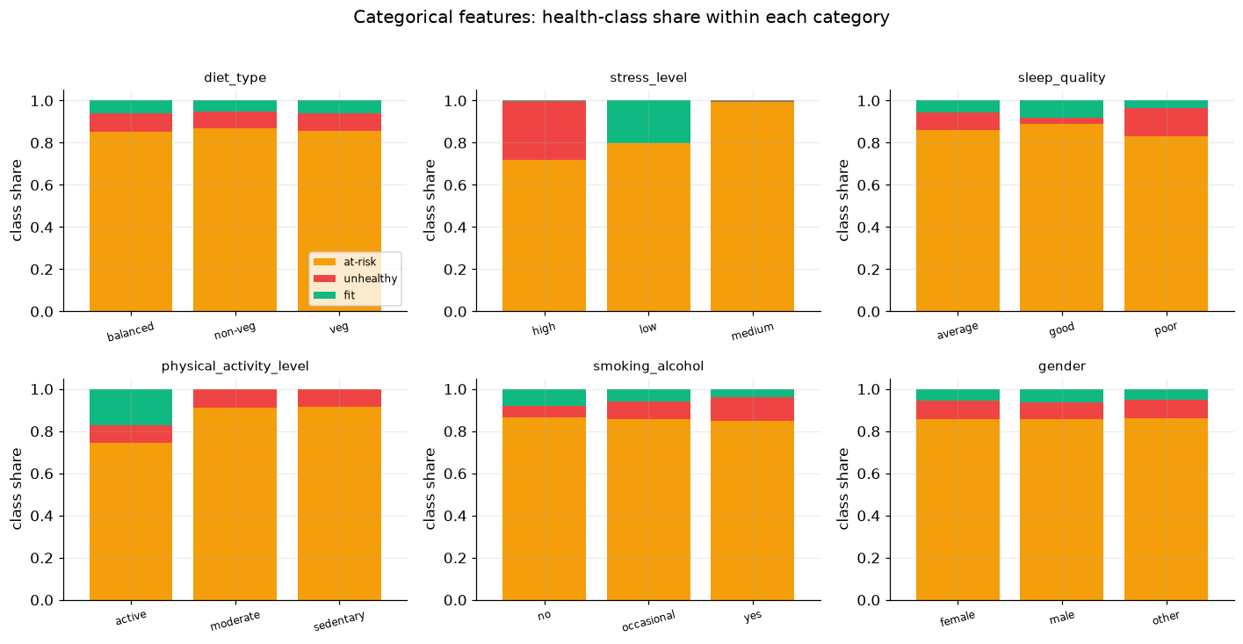
부록 A1 · EDA
APPENDIX
범주형 피처별 건강등급 분포
diet_type · stress_level · sleep_quality · physical_activity_level · smoking_alcohol · gender

Slide 33
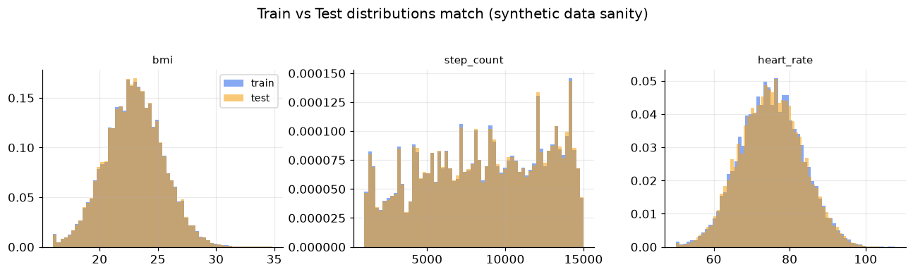
부록 A2 · 데이터 정합성
APPENDIX
Train vs Test 분포 일치 검증
bmi · step_count · heart_rate (synthetic data sanity check)
학습(train) · 평가(test) 데이터의 주요 피처 분포가 서로 일치함을 확인하여, 모델이 실제 배포 환경에서도 학습 시와 동일한 성능을 낼 수 있음을 사전에 검증했습니다.

Slide 34
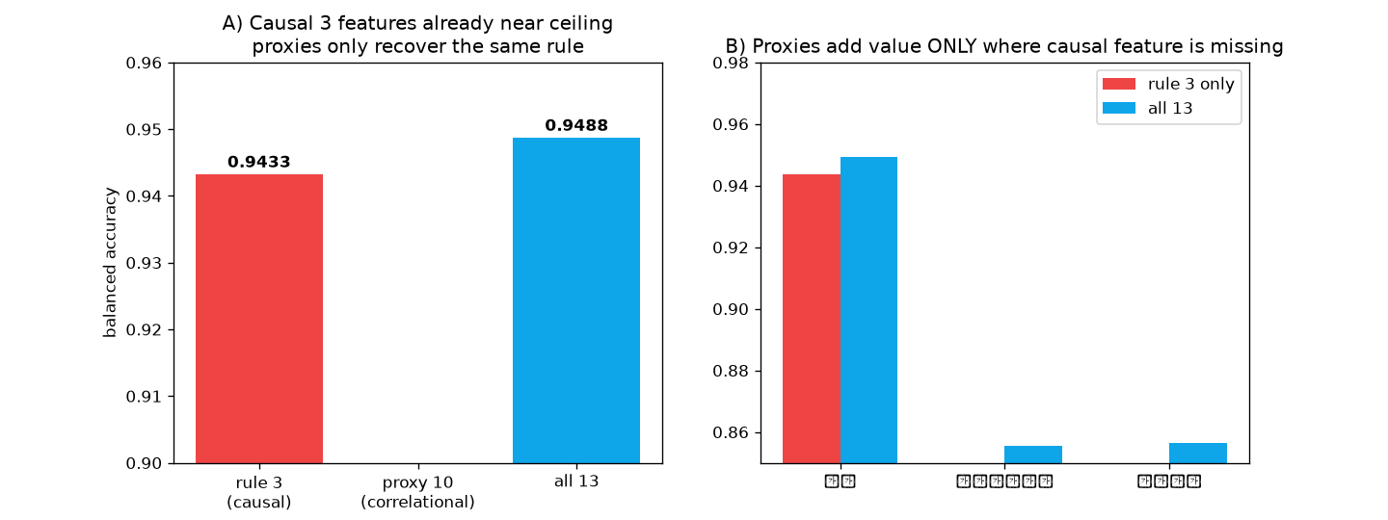
부록 A3 · 인과 VS 상관
APPENDIX
인과관계 피처 vs 상관관계 프록시 비교
핵심 인과 피처 3개만으로 Balanced Accuracy 0.943을 이미 확보하며, 상관관계 기반 프록시 변수는 핵심 피처가 결측된 경우에만 보완적 가치를 가집니다 — 피처 설계 우선순위의 근거가 됩니다.
rule 3(causal) vs proxy 10(correlational) vs all 13 features

Slide 35
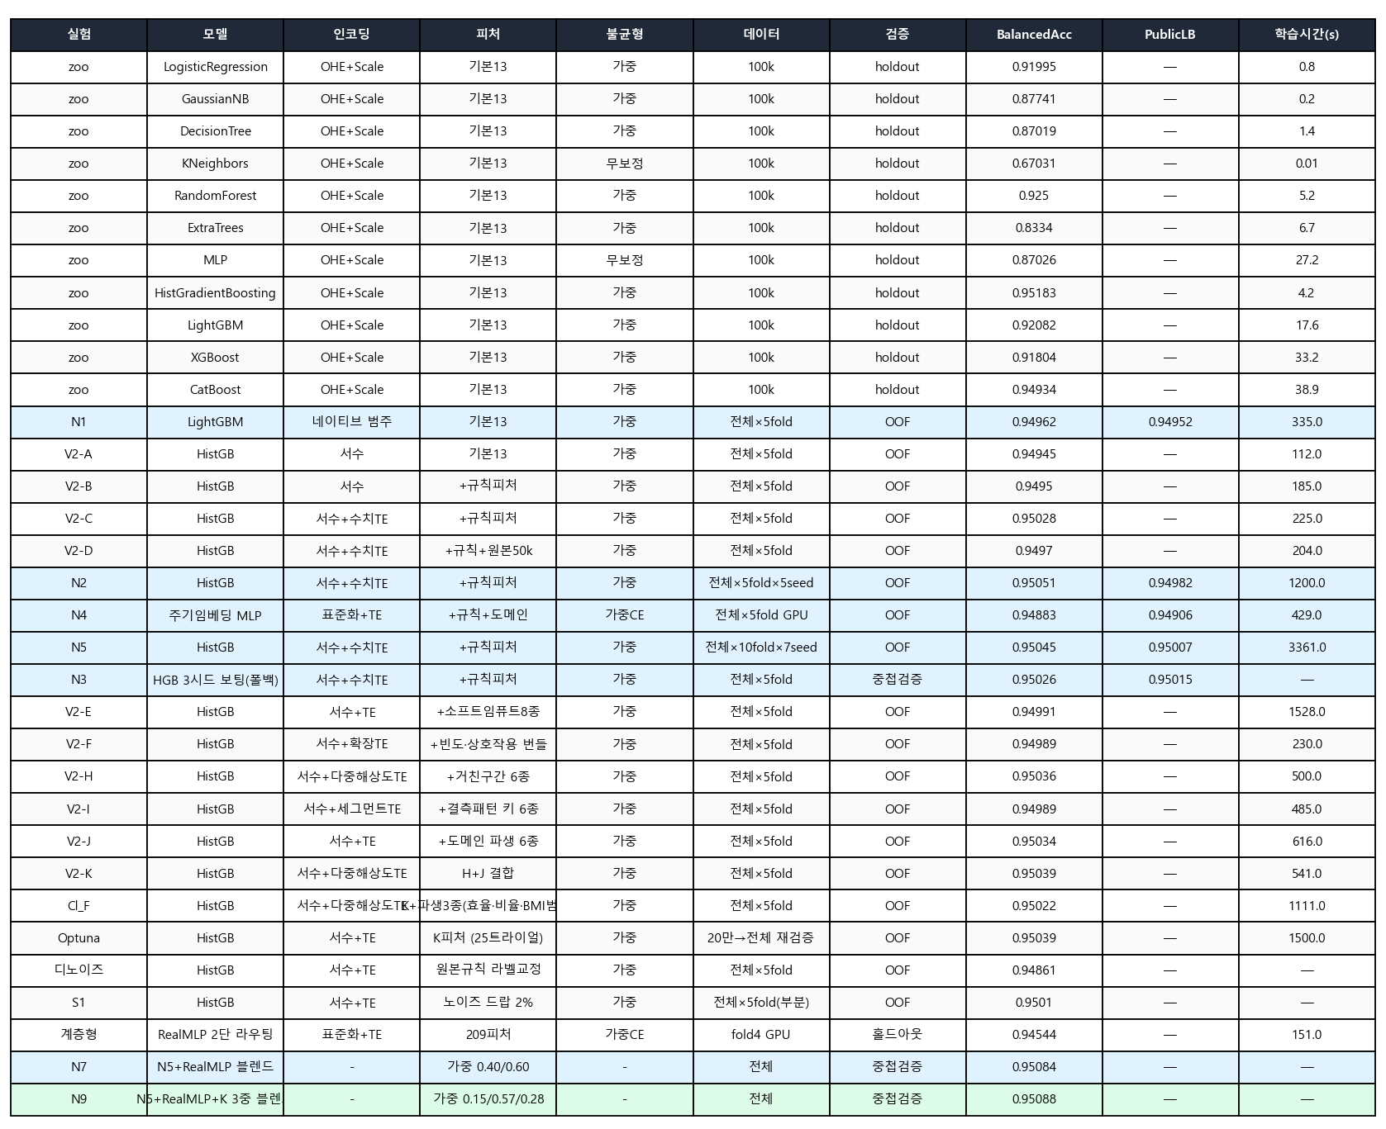
부록 A4 · 실험 매트릭스
APPENDIX
실험 통합 매트릭스:
모델 · 인코딩 · 피처 조합별 성능

Slide 36
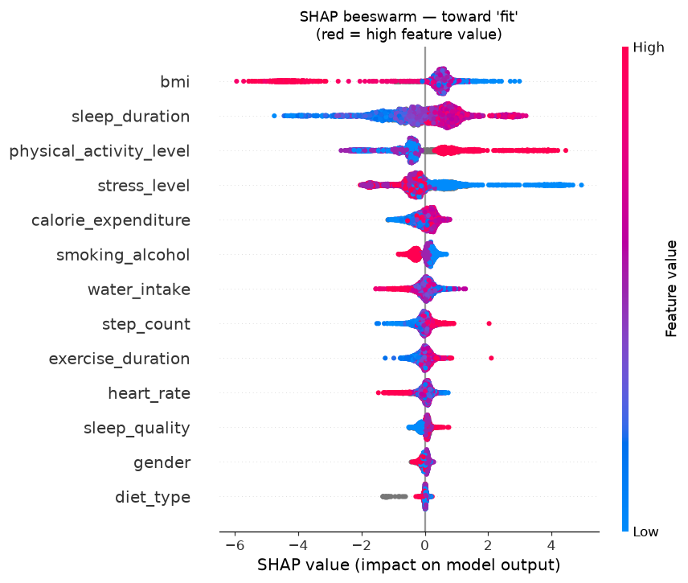
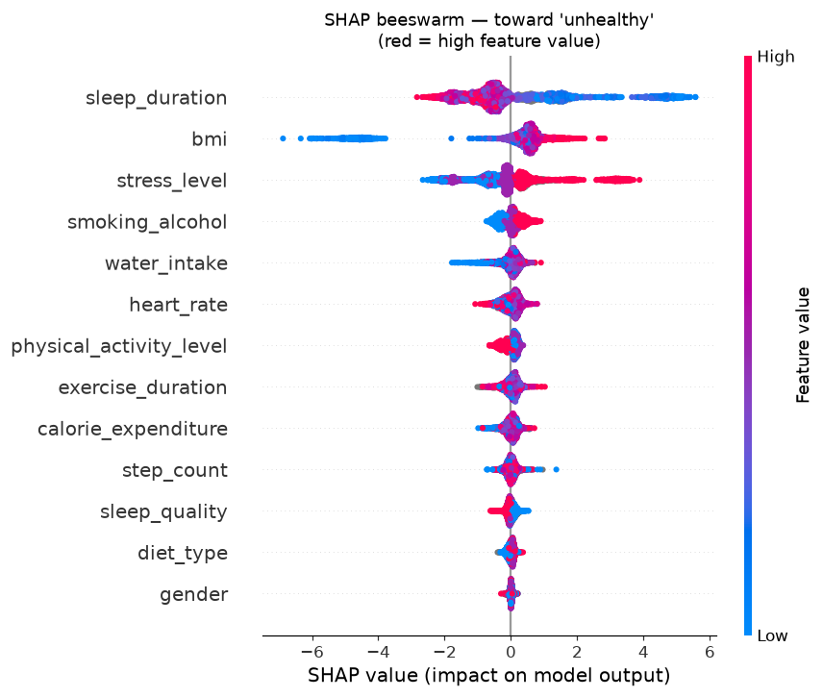
부록 A5 · SHAP 상세
APPENDIX
SHAP Beeswarm: Fit vs Unhealthy 클래스
'fit' 방향 SHAP 분포 (좌) vs 'unhealthy' 방향 SHAP 분포 (우) — 색: 피처 값 크기

Slide 37
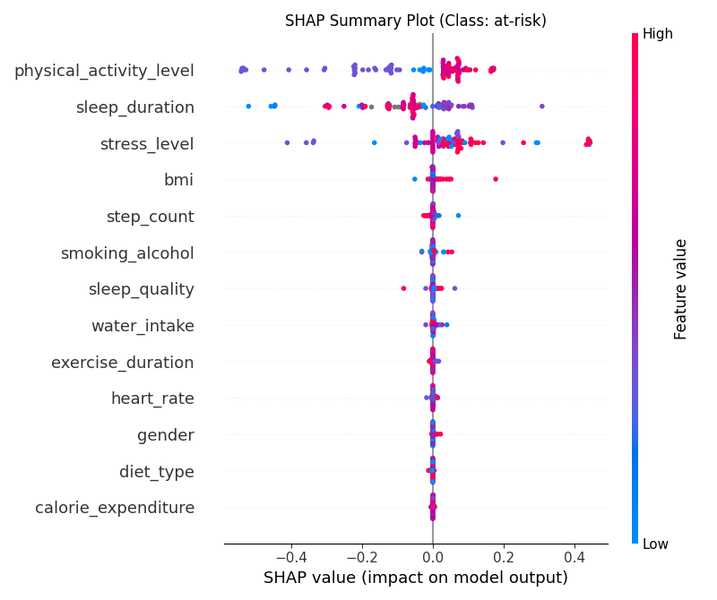
부록 A6 · SHAP 상세
APPENDIX
SHAP Summary: At-risk 클래스 상세 분포
physical_activity_level · sleep_duration · stress_level이 'at-risk' 판정을 주도

Slide 38
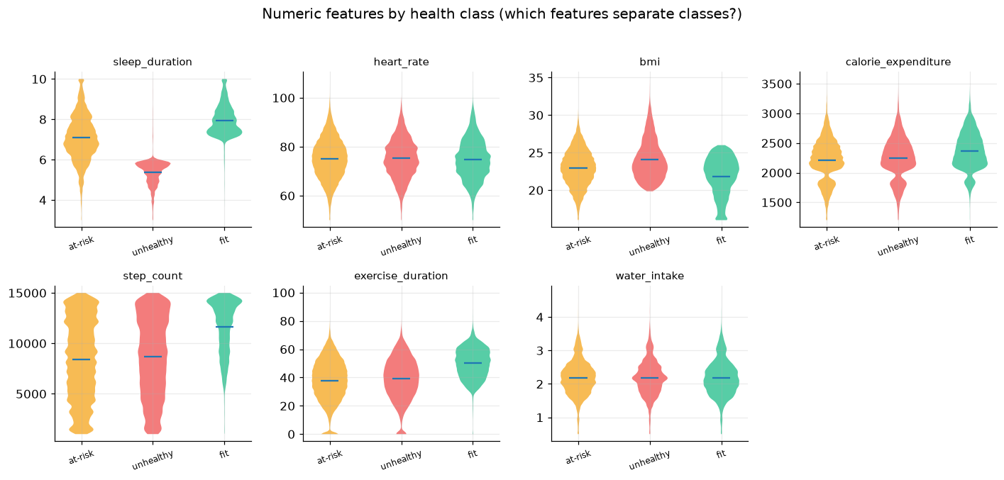
부록 A7 EVIDENCE
수면이 짧을수록 위험 등급
평균 수면 시간
fit
7.95h
at-risk
7.09h
unhealthy
5.37h
stress = medium → at-risk 99.4%
스트레스 등급만으로 거의 완벽히 분리
unhealthy 평균 수면은 5.4시간 — fit(8.0h)과 뚜렷이 갈립니다. 생활 신호가 등급을 가릅니다.

